Slide 1
Xərçəngönü xəstəliklər

Slide 2
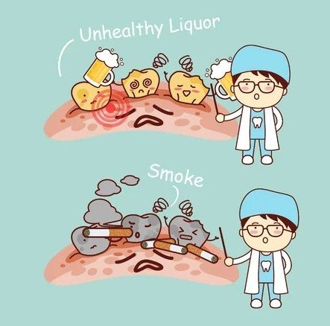
Ağız boşluğunun selikli qişasının xərçəngi polietioloji xəstəlikdir. Bu xəstəliyin inkişafına şərait yaradan bir sıra amillər müəyyən edilmişdir.
Spirtli içkilərdən (xüsusilə tünd içkilərdən) sui-istifadə etmə
Siqaretçəkmə ( spirtli içkilərdən sui-istifadə etmə və siqaretçəkmədən birgə istifadə ağız boşluğu selikli qişasının xərçənginin inkişafı riskini xeyli artırır)
Qaynar mayelərin və xörəyin qəbulu
Nas və betel çeynəmə
İti kənarlı kariyesli dişlər
Keyfiyyətsiz, bərk protezlərlə ağız boşluğu selikli qişasının xronik travmaya uğraması
Peşə zərərləri
Ağız boşluğu selikli qişasının iltihabi prosesləri
A və B qrupu vitaminlərin çatışmazlığı

Slide 3
Ağız boşluğu selikli qişasının xərçəngi 20-50% hallarda ağız boşluğu selikli qişasının xərçəngönü xəstəlikləri fonunda inkişaf edir.
Xərçəngönü xəstəliklər
Fakültativ
Papillo-matoz
Verrukoz leykopla-kiya
Obliqat
Bouen
Kerato-akantoma
Qırmızı qurd eşənəyi
Qırmızı yastı dəmirov
Hiperke-ratozlu forma
Eroziv-xoralı forma
Hiperke-ratozlu forma
Eroziv-xoralı forma
Şüalan-madan sonrakı stomatit

Slide 4
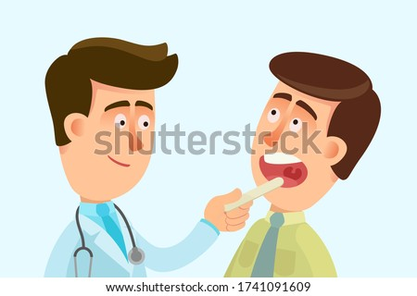
Bouen xəstəliyi
Bouen xəstəliyi dərinin üst qatından kənara yayılmayan dəri xərçənginin çox erkən formasıdır. Buna skuamoz hüceyrəli karsinoma in situ da deyilir. Bu, adətən ciddi deyil və yaxşı müalicə üsulları mövcuddur, lakin laqeyd yanaşdıqda, onun yayılması və dəri xərçənginin daha ciddi formasına çevrilməsi ehtimalı var.
Bouen xəstəliyi dərinin ən xarici təbəqəsi olan epidermisdə inkişaf edir. Bədənin hər yerində inkişaf edə bilər, lakin ən çox gövdə, qol və ya ayaqlarda olur. Dodaqlarda, ağızın içərisində və ya cinsiyyət orqanlarının və ya anusun ətrafında da görünə bilər.

Slide 5
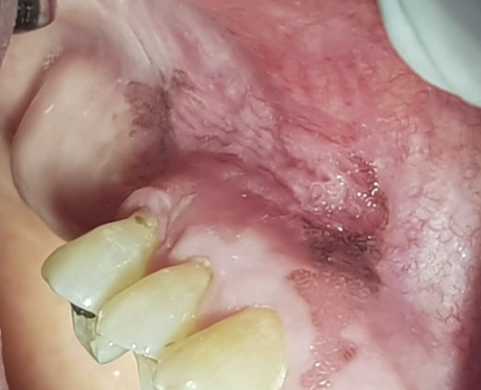
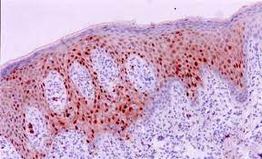
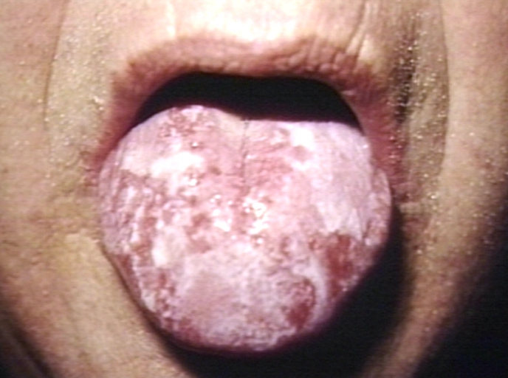
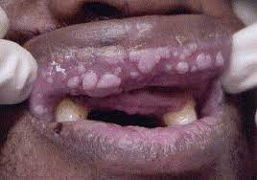
Hiperkeratoz və akantozla xarakterizə edilir, ən çox 40-70 yaşlarda, kişilərdə əmələ gəlir. Proses, əsasən, yumşaq damaqda, damaq dilçəyində və dildə lokalizasiya edir. Əsasən diametri 1 sm-dən çox olan tək, bəzən isə çoxsaylı xallı, düyüncüklü səpgi ocaqları ilə xarakterizə edilir. Bəzən səpgi yuxarı qalxıb ağrılı ola bilər.

Slide 6
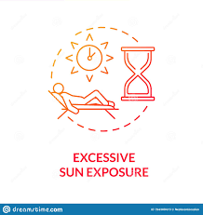
Rast gəlinir
Dərinin günəş işığına məruz qalması zamanı
insan papilloma virusuna (HPV) yoluxmuş insanlarda
Radiasiyaya məruz qalmış insanlarda
immun sistemi zəif olanlarda
Arsene məruz qalmış insanlarda
Bouen xəstəliyi olan insanlarda tez-tez bazal hüceyrəli karsinoma kimi dəri xərçənginin digər formaları da olur.

Slide 7
Müalicə
Bouen xəstəliyini müalicə etməyin bir çox yolu var.
Dondurulması
Maye azot dondurmaq üçün dərinin yamağına səpilir. Bir neçə gündən sonra qaşınacaq və düşəcək. Prosedur bir az narahat ola bilər.
Kimyaterapiya
kremi: 5-fluorourasil və ya imiquimod kimi bir dərman bir neçə həftə ərzində müntəzəm olaraq yamaq üzərinə qoyulur. Dəri yaxşılaşmadan tez-tez qızarır və iltihablanır.
Küretaj və koteriya
Dəri yamağı sıyrılmadan əvvəl lokal anesteziya verilir və sonra hər hansı qanaxmanı dayandırmaq üçün istilik və ya elektrik cərəyanından istifadə edilir.
Fotodinamik terapiya (PDT)
İşığa reaksiya verən krem ​​dəri yamağına yayılır və bir neçə saat sonra xərçəng hüceyrələrini öldürmək üçün bölgəyə lazer parıldadılır. Bunun təkrarlanması lazım ola bilər.
Yamaq lokal anesteziya altında kəsilir. Bundan sonra tikişlərə ehtiyac ola bilər
Cərrahiyyə

Slide 8
Leykoplakiya
Leykoplakiya, xərçəng riskini artıran, selikli qişaya möhkəm yapışan ağ yamaqdır. Leykoplakiya ağzın daxili səthlərində qalın, ağ ləkələr kimi görünür. Lezyonun kənarları adətən kəskin olur və lezyon zamanla dəyişir. Sonrakı mərhələlərdə qırmızı ləkələr yarana bilər. Adətən başqa heç bir simptom yoxdur.

Slide 9
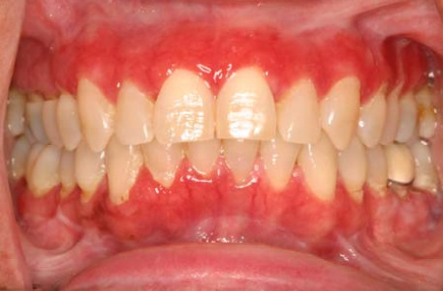
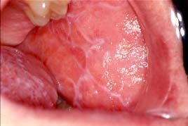
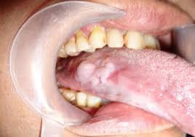
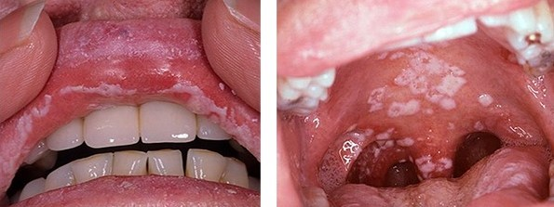
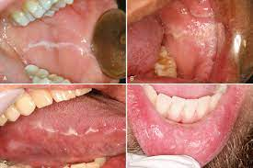
Bunabənzər bəzi xəstəliklər: ağız kandidozu, qırmızı yastı dəmirov, təkrarlanan kiçik travmalar nəticəsində keratoz
Göbələk infeksiyaları zamanı yaranan ərpi qopartmaq mümkündür,leykoplakiyada isə bu mümkün deyil.

Slide 11
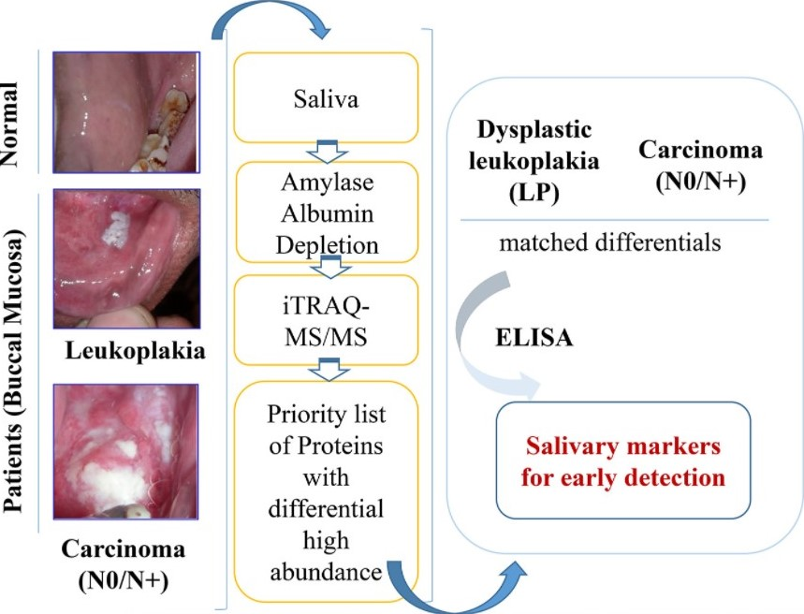
Leykoplakiyası olan insanların təxminən 3%-17,5%-ində dəri xərçənginin ümumi növü olan skuamoz hüceyrəli karsinoma inkişaf edir. Leykoplakiyadan xərçəng inkişaf etmə ehtimalı anormal hüceyrələrin ölçüsü, forması və görünüşündən asılıdır. Bu, xərçəngə qədərki lezyondur, xərçəngin inkişaf ehtimalının daha yüksək olduğu toxuma dəyişikliyidir. Xərçəngin əmələgəlmə şansı tipdən asılıdır, lokallaşdırılmış leykoplakiyanın 3-15%-i və proliferativ leykoplakiyanın 70-100%-i skuamoz hüceyrəli karsinomaya çevrilir.

Slide 12
Leykoplakiyanın səbəbləri hansılardır? Leykoplakiya tez-tez aşağıdakılarla əlaqələndirilir:
Güclü siqaretçəkmə. Çeynəmə tütününün və ya enfiyenin istifadəsi
Asiya, Sakit Okean və Şərqi Afrikanın bəzi tropiklərində bitən areca qozu (həmçinin betel qozu kimi tanınır).
Alkoqolun ağır istifadəsi (baxmayaraq ki, bütün tədqiqatlar bu əlaqəni göstərmir).
iİİV/QİÇS-də spesifik bir növ yayılmışdır.
Bəzi leykoplakiya hallarının məlum səbəbi yoxdur (buna idiopatik leykoplakiya deyilir). Əksər hallarda 50-70 yaş arası kişilərdə rast gəlinir. 1%-dən az hal 30 yaşdan kiçik xəstələrdə olur

Slide 13
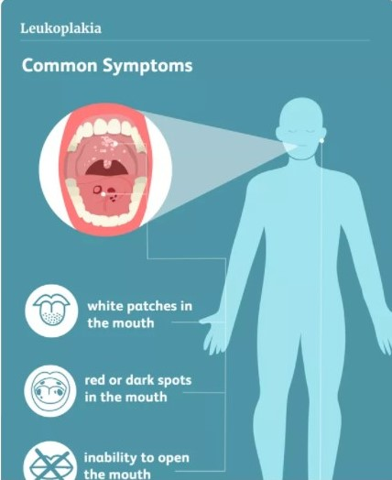
Simp-tomlar
Dilin səthində, dilin altında və ya yanaqların içərisində bir və ya bir neçə ağ ləkə
Ləkələr silinə bilməz və başqa bir səbəblə izlənilə bilməz.
Ağrı və ya digər simptomlar yoxdur.

Slide 14
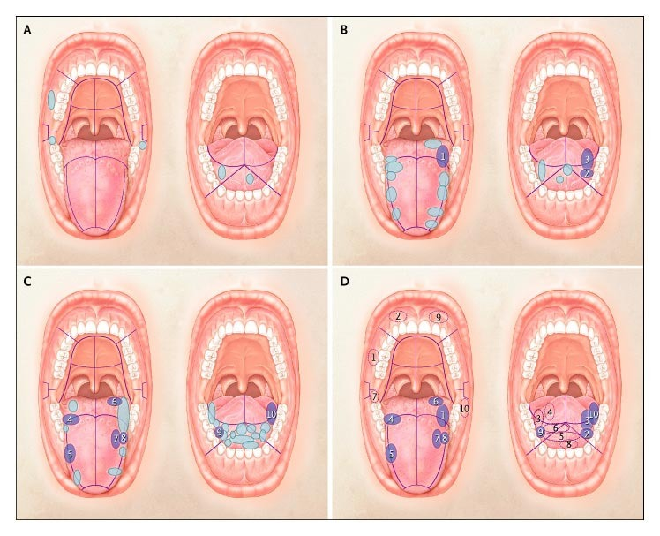
Bəzi tədqiqatlar göstərmişdir ki, ağızın dibində və dilin alt və ya kənarlarında olan yamaqlar xərçəngə daha çox meyllidir. Bununla belə, bütün tədqiqatlar yerin vacib amil olduğunu qəbul etmir. Yamağın ölçüsünün onun xərçəngə çevrilib-ötürməməsi ilə əlaqəsi yoxdur.

Slide 15
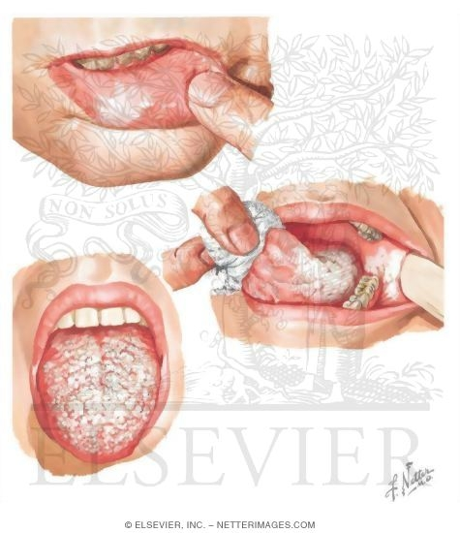
Leykoplakiyanın xərçəngə çevrilməsinin güclü göstəriciləri olan amillərə aşağıdakıların görünüşü daxildir:
Düyünlər
Çınqıllı görünüşü olan ağ və ya qırmızı kütlələr
Xoralar
Artan möhkəmlik
Qanaxma

Slide 16
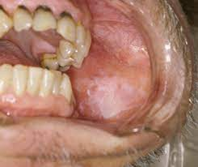
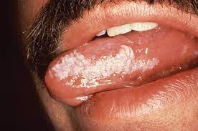
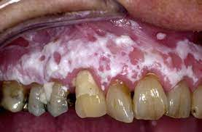
Ağız boşluğunda leykoplakiya
Bəzən təsir yerinə görə əlavə olaraq təsnif edilir
Qeyri-homogen
Klinik variantı
Leukoplakia lingualis (dil selikli qişasının leykoplakiyası)
Leukoplakia buccalis (yanağın selikli qişasının leykoplakiyası)
Homogen

Slide 17
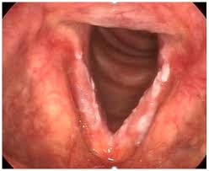
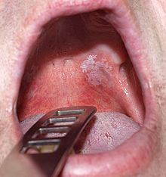

Slide 18
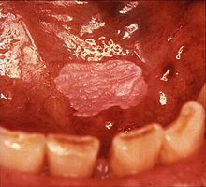
Homogen leykoplakiya
Həmçinin "qalın leykoplakiya" adlanır. Səthi pozuntular ola bilsə də, adətən yaxşı müəyyən edilmiş uniforma, düz görünüş və teksturaya malik ağ ləkədir.Homogen leykoplakiya adətən ətrafdakı selikli qişa ilə müqayisədə bir qədər yüksəlir və tez-tez çatlı, qırışmış və ya büzməli səthi teksturaya malikdir, tekstura ümumiyyətlə bütün lezyon boyunca uyğundur. Bu terminin lokallaşdırılmış və ya geniş ola bilən lezyonun ölçüsünə heç bir təsiri yoxdur.Homogen leykoplakiya palpasiya edildikdə dəri, quru və ya çatlanmış palçıq kimi hiss edilə bilər.

Slide 19
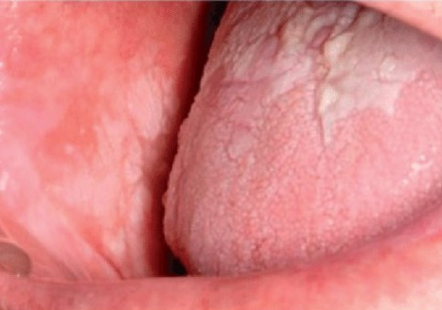
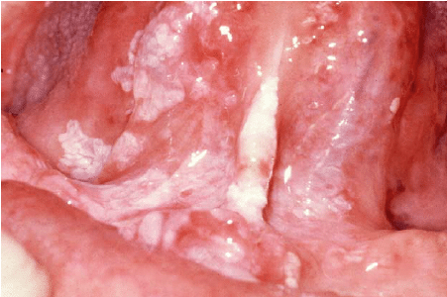
Qeyri-homogen leykoplakiya
Qeyri-bərabər görünüşlü bir lezyondur. Rəng əsasən ağ və ya qarışıq ağ və qırmızı ola bilər. Səthi tekstura homogen leykoplakiya ilə müqayisədə qeyri-müntəzəmdir və yastı (papulyar), düyünlü və ya ekzofitik ola bilər.. Qeyri-homogen leykoplakiyalarda homogen leykoplakiyalardan 7 dəfə daha çox xərçəng dəyişiklikləri riski var.

Slide 20
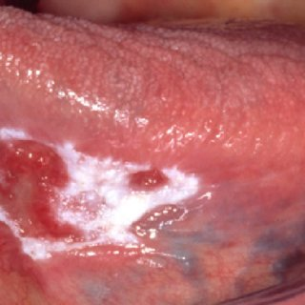
Qeyri-homogen: əsasən ağ və ya ağ-qırmızı, düz, düyünlü (çıxıntılı) və ya verrukoz (yüksək) ola bilən qeyri-düzgün formalı yamaq. Xoralı və düyünlü (xallı) kimi əlavə alt təsnifatlar da edilə bilər və yamanın xərçəngə çevrilmə ehtimalını proqnozlaşdırmağa kömək edə bilər..

Slide 22
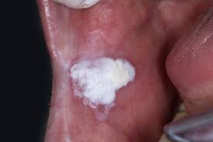
"Verrucous leykoplakia" (və ya "verruciform leykoplakia") qalın, ağ, papiller lezyonlar üçün istifadə edilən təsviri bir termindir. Verrukoz leykoplakiyalar adətən ağır keratinləşir və tez-tez yaşlı insanlarda müşahidə olunur. Bəzi verrukoz leykoplakiyalar ekzofitik böyümə modelinə malik ola bilər və bəziləri proliferativ verrukoz leykoplakiya termini istifadə edildikdə ətrafdakı selikli qişaya yavaş-yavaş daxil ola bilər.

Slide 23
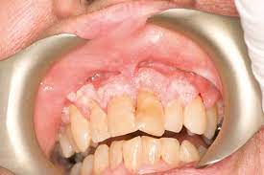
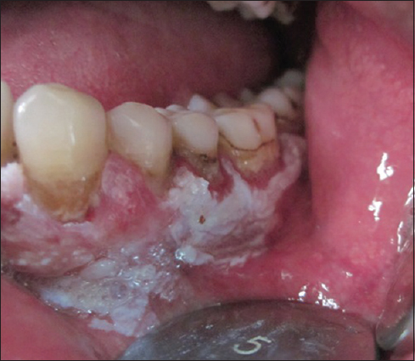
Yastı leykoplakiyanın inkişafının sonrakı mərhələsi olub, yastı leykoplakiyadan buynuzlaşmanın çox olması ilə fərqlənir.
Ağız boşluğu selikli qişasında
Palpasiyada
ətraf səthdən yuxarı qalxan bozumtul-ağ rəngli ləkələr şəklində özünü göstərir.
Patologiya sahəsində bir qədər bərkimə müəyyən edilir.

Slide 24
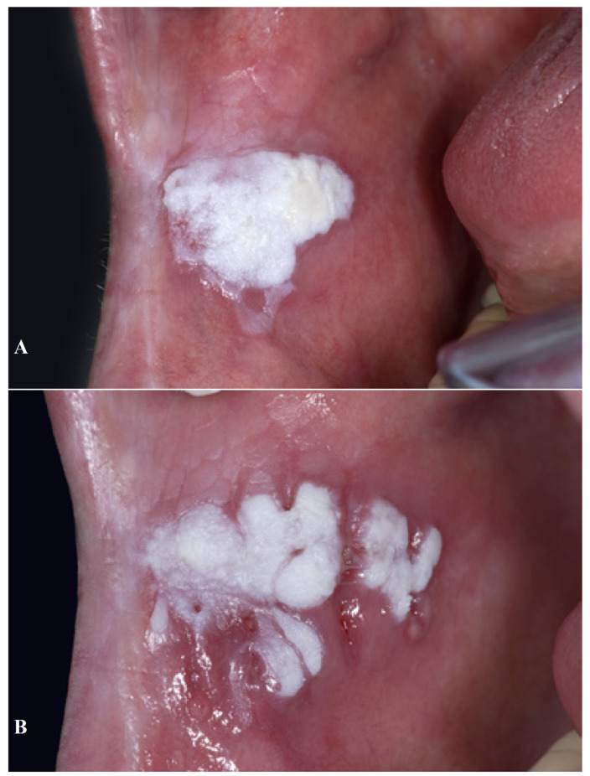
Lövhəcikli forma
Verrukoz leykoplakiya
Ziyilli forma
Ziyilli forma çox vaxt yanağın selikli qişasında, ağız bucağına yaxın yerləşir, yastı leykoplakiya fonunda inkişaf edən bərk-qabarıq ziyilli artmalarla xarakterizə edilir.

Slide 25
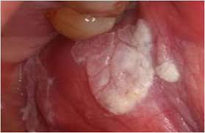
Proliferativ verrukoz leykoplakiya
Proliferativ verrukoz leykoplakiya (PVL) qeyri-homogen leykoplakiyanın tanınmış yüksək riskli alt növüdür. Həmçinin florid papillomatoz adlanır. Oral leykoplakiyanın nadir, lakin xüsusilə aqressiv formasıdır, adətən yanağın selikli qişasını və diş ətini (diş ətlərini) əhatə edir.Bu vəziyyət (adətən) geniş, papilyar və ya verrukoid keratotik lövhələrlə xarakterizə olunur ki, onlar yavaş-yavaş qonşu selikli qişalara doğru genişlənir.
Təsbit edilmiş PVL lezyonu adətən qalın və ekzofitikdir (görünür), lakin ilkin olaraq düz ola bilər.Siqaret çəkmənin ümumiyyətlə leykoplakiya ilə olduğu qədər güclü əlaqəsi yoxdur və başqa bir fərqlilik 50 yaşdan yuxarı qadınların üstünlük təşkil etməsidir.

Slide 26
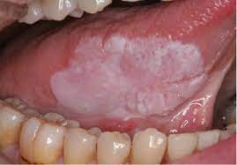
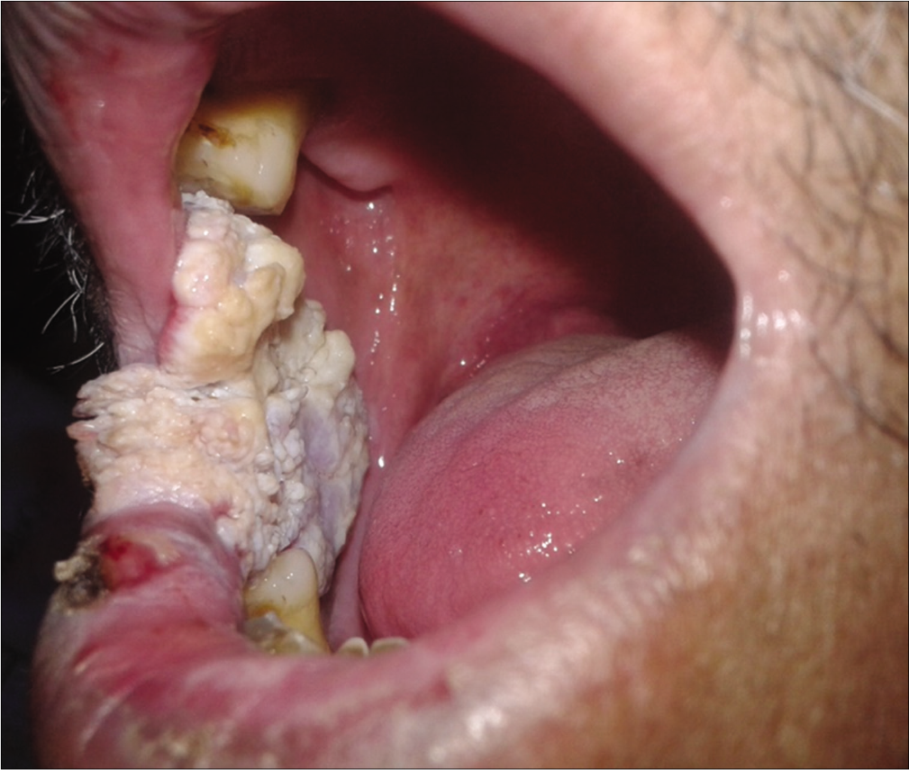

Slide 27
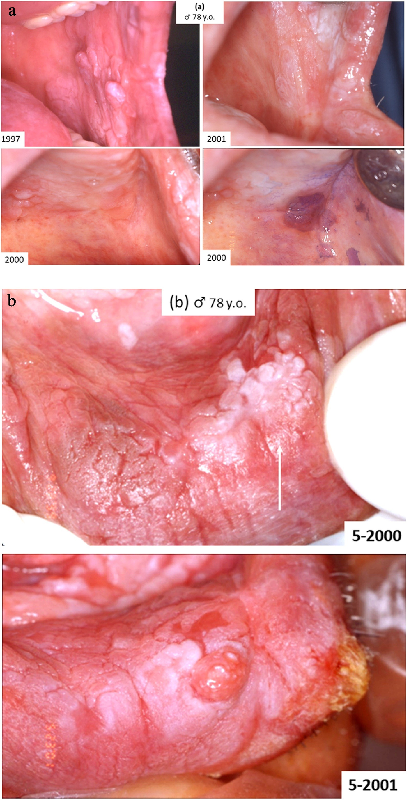
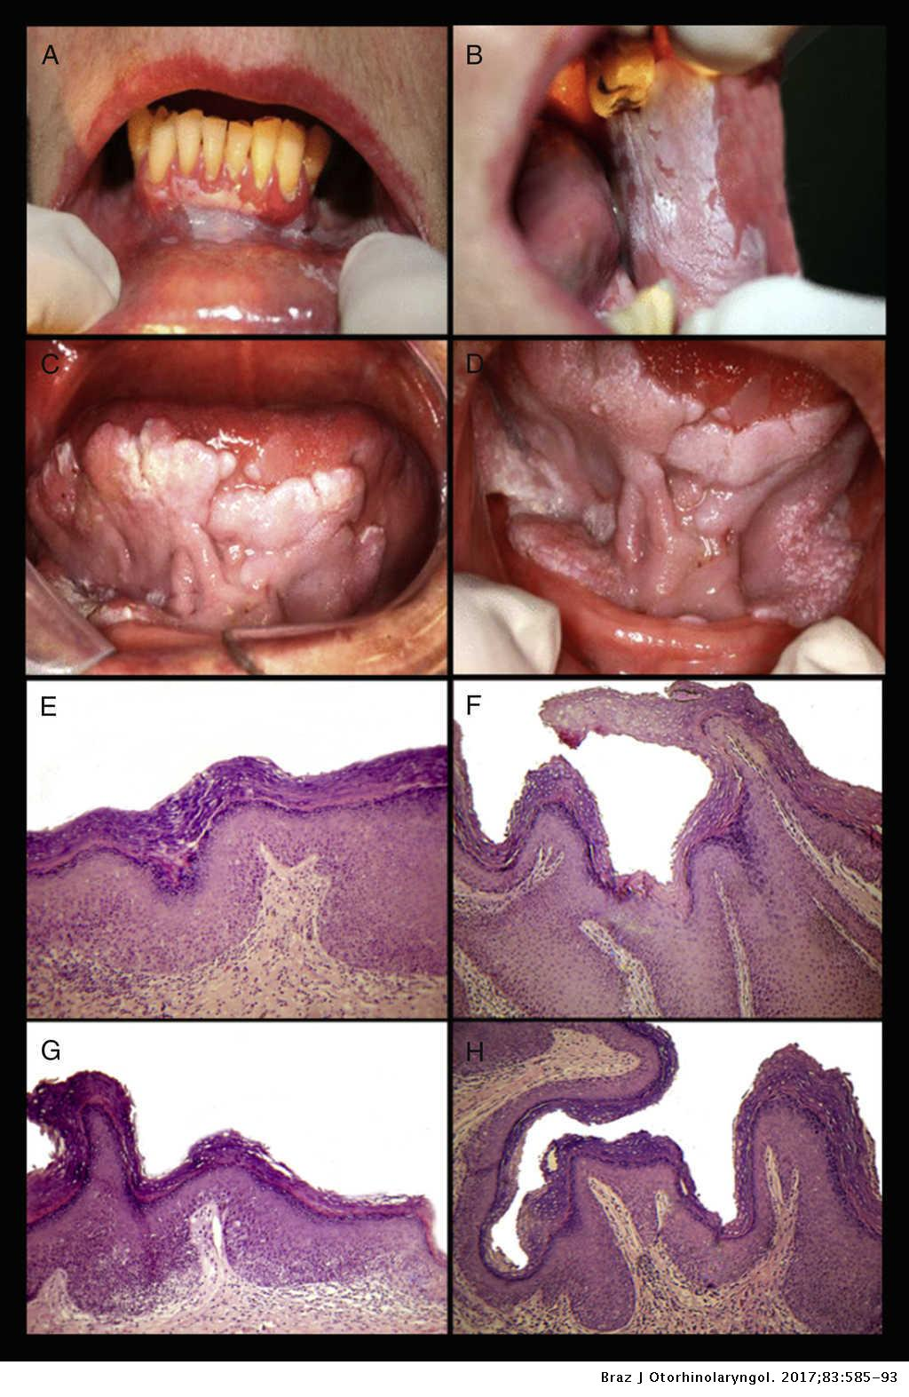
Tədqiqatlar göstərir ki, bu, herpes virusunun bir növü olan Epstein-Barr virusunun olması ilə güclü şəkildə əlaqələndirilir. Demək olar ki, bütün hallar bir sıra müxtəlif yerlərdə xərçəngə çevriləcək. PVL adətən leykoplakiyanın inkişafında gec diaqnoz qoyulur, çünki bir çox yerə yayılmaq üçün vaxt lazımdır. Həm də yüksək residiv nisbətinə malikdir

Slide 28
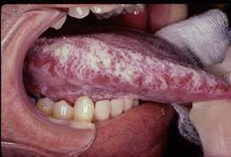
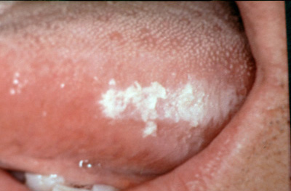
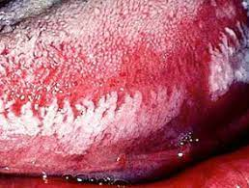
Oral tüklü leykoplakiya adlı bir vəziyyət də var ki, bu da bütün həyat boyunca bədəndə qalan Epstein-Barr virusunun olması nəticəsində baş verir. İmmuniteti zəif olan insanlarda, HİV/AİDS-li insanlar kimi, ağızda tüklü leykoplakiya inkişaf edə bilər. Bu vəziyyət öz adına bənzəyir - ağ tüklü yamaqlar, tez-tez qıvrımları var, buna görə də qıvrımlardan saç uzanır. Bu ləkələr əsasən dildə olur, lakin ağızın digər hissələrində də ola bilər. Ağızdakı tüklü leykoplakiya xərçəngə çevrilmir.

Slide 29
Dilaltı keratoz
Bəzən ağız dibinin və ya dilin altındakı leykoplakiyalara dilaltı keratoz deyilir.Baxmayaraq ki, bu, ümumən idiopatik leykoplakiyadan fərqli kliniki varlıq kimi qəbul olunmur, çünki o, sonuncudan yalnız yeri ilə fərqlənir. Adətən sublingual keratozlar ikitərəfli olur və paralel büzməli, qırışmış səth teksturasına malikdirlər.

Slide 30
Leykoplakiyanın ağ ləkələri simptomlara səbəb olmadığından, ilk növbədə, müntəzəm müayinə zamanı tibb işçiləri tərəfindən fərq edilir. Leykoplakiya diaqnozu qoyulmazdan əvvəl ağ ləkələrin digər mümkün səbəbləri araşdırılır. Bunlara ağız içərisində sürtünmə (protez kimi bir şeyin səbəb olduğu), yanağın təkrar dişləməsi, göbələk infeksiyası və ya liken planus,
Əgər heç bir səbəb tapılmazsa və iki-dörd həftədən sonra ağ ləkələr yoxa çıxmazsa, biopsiya (toxuma nümunəsi) götürülür və müayinə üçün laboratoriyaya göndərilir.
Əgər biopsiya hələ də dəqiq diaqnozu göstərmirsə, ağ yamaq leykoplakiya kimi təsdiqlənə bilər, yəni xərçəngə çevrilmə potensialına malikdir.
Əgər xərçəng hüceyrələri həqiqətən aşkar edilərsə, bu, leykoplakiya deyil, xərçəng diaqnozu deməkdir.

Slide 31
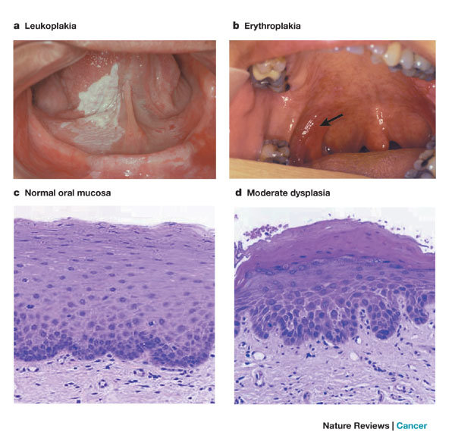
Leykoplakik bölgələrin diametri kiçikdən bir neçə santimetrə qədər dəyişir.Histoloji olaraq, onlar tez-tez xroniki qıcıqlanmaya cavab olaraq baş verən hiperkeratozlardır (məsələn, protezlərdən, tütündən, liken planusundan); təxminən 2-6%, lakin ya displazi və ya erkən invaziv skuamöz hüceyrəli karsinomanı təmsil edir. Leykoplakiya ilə eritroplakiyanı ayırd etmək vacibdir, çünki eritroplakiya hallarının təxminən 90%-i ya displaziya, ya da karsinomadır.

Slide 32
Müalicə
Leykoplakiyanın müalicəsinin əsas məqsədi onun xərçəngə çevrilməsinin qarşısını almaqdır. Bununla belə, müalicə çətin bir işdir və nəticələr tez-tez qarışdırılır. Müalicə lezyonları aradan qaldıra bilər, lakin onların kifayət qədər hissəsi geri qayıdır. Müalicə tövsiyələri lezyonun xüsusiyyətlərindən asılıdır.Anormal hüceyrələr varsa və ya lezyon kiçikdirsə, tez-tez cərrahi çıxarılması tövsiyə olunur; əks halda 3-6 aylıq fasilələrlə yaxından izləmə kifayət ola bilər.İnsanlara ümumiyyətlə siqareti dayandırmaq və spirtli içkilərin qəbulunu məhdudlaşdırmaq tövsiyə olunur.Potensial olaraq halların yarısında leykoplakiya siqaretin dayandırılması ilə azalacaq;lakin, siqaret çəkməyə davam edilərsə, halların 66%-ə qədəri daha ağ və qalınlaşacaq.Təsirə məruz qalan insanların faizi 1-3% qiymətləndirilir.Leykoplakiya yaşla daha tez-tez olur, adətən 30-dan sonra baş vermir.70 yaşdan yuxarı kişilərdə nisbətlər 8%-ə qədər ola bilər.

Slide 33
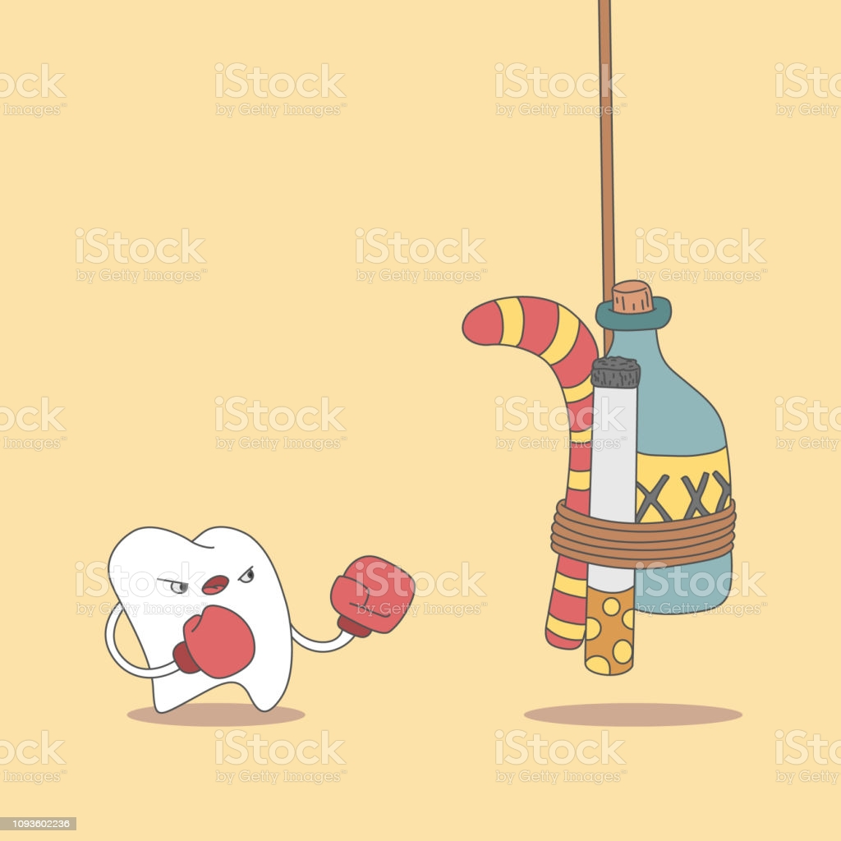
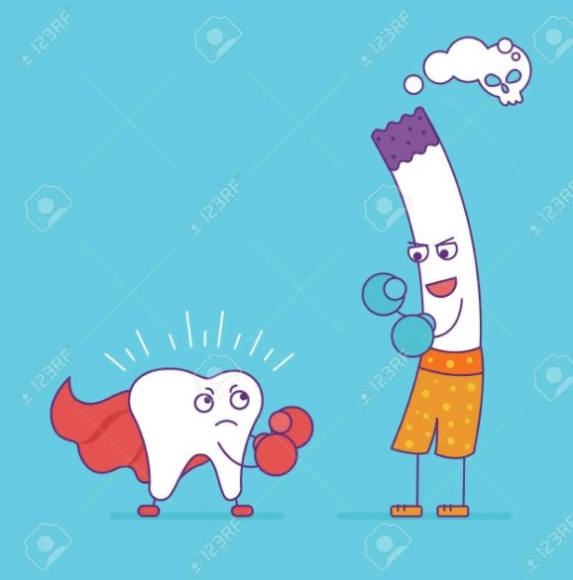
Tibbi idarəetmə: Tütün və spirt istifadəsini dayandırın. Meyvə və tərəvəzlərlə zəngin bir pəhriz yeyin. Ağızdan qəbul edilən retinoidlər (sızanaq və sedef xəstəliyinin müalicəsində istifadə edilən A vitamini əsaslı müalicələr) lezyonları azaltmağa kömək edə bilər, lakin residivlər və yan təsirlər tez-tez olur. Ağızdan (ağızdan) Vitamin A və beta-karoten əlavələri ağ ləkələri təmizləməyə kömək edə bilər, lakin insan əlavələri qəbul etməyi dayandırdıqdan sonra onlar yenidən görünəcək. İzotretinoin əlavələrinin xərçəng dəyişikliklərinin qarşısını almaqda beta-karotindən daha təsirli olduğu aşkar edilmişdir.

Slide 34
Cərrahi müdaxilə ilə lezyonların aradan qaldırılması. Bununla belə, lezyonların geri qayıtma ehtimalı hələ də 10% -dən 20% -ə qədər, müalicə olunan bölgələrdə isə 3% -dən 12% -ə qədər xərçəng inkişaf ehtimalı var. Lezyonların lazerlə çıxarılması.
Fotodinamik terapiya (işıqla aktivləşdirilmiş xərçəng dərmanlarının istifadəsi).
Kriyoterapiya (lezyonların aradan qaldırılması üçün dondurmanın istifadəsi).
Elektrokoterizasiya (lezyonları aradan qaldırmaq üçün elektriklə qızdırılan iynə və ya digər alətdən istifadə).

Slide 35
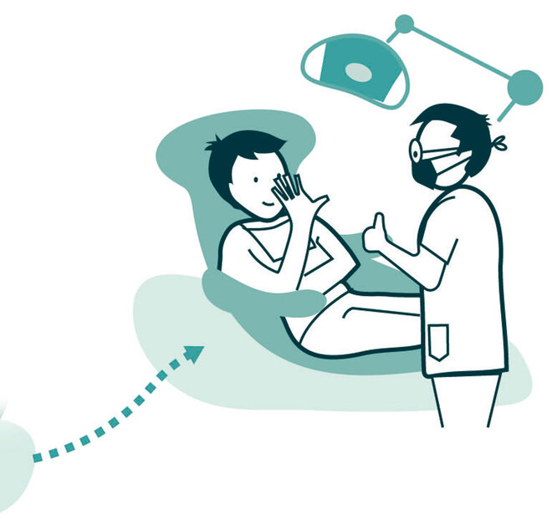
Leykoplakiyadan əziyyət çəkən xəstələr üçün proqnoz (proqnoz) necədir? Leykoplakiyadan əziyyət çəkən hər kəs, vəziyyətdə mümkün dəyişiklikləri izləmək üçün hər üç-altı ayda bir həkimə müraciət etməli, lazım olduqda biopsiya aparmalıdır. Yamalar cərrahi yolla çıxarılsa belə, 6-12 ayda bir müayinə tövsiyə olunur, çünki leykoplakiya tez-tez təkrarlanır. Üç il ərzində anormallıq olmayan müalicə sahələrinə daha çox baxmağa ehtiyac olmaya bilər. Müalicədən sonra leykoplakiya bərpa olunarsa, həkimin tövsiyə etdiyi müddət ərzində müayinələrə davam edilməlidir.

Slide 36
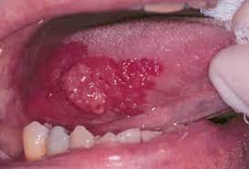
Eritroplakiya
Etimologiya Eritroplakiya sözü "qırmızı yamaq" deməkdir və yunanca ερυθρος - "qırmızı" və πλάξ - "boşqab" sözlərindən əmələ gəlmişdir Ümumdünya Səhiyyə Təşkilatı oral eritroplakiyanı aşağıdakı kimi təyin edir: Ağız boşluğunun selikli qişasının hər hansı digər aşkar edilə bilən vəziyyət kimi klinik və ya patoloji səciyyələndirilməsi mümkün olmayan parlaq qırmızı məxməri lövhələr şəklində özünü göstərən hər hansı zədələnməsi.
Eritroplakiyalar yaşlı kişilərdə daha tez-tez baş verir və dilin yan sərhədində, ağzın dibində, retromolar yastığında və yumşaq damaqda müşahidə olunur.

Slide 37
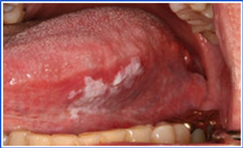
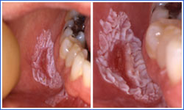
Eritroleykoplakiya (həmçinin xallı leykoplakiya, eritroleykoplaziya və ya leykoeritroplaziya da adlanır) ağ (keratotik) və qırmızı (atrofik) rəngli qarışıq qeyri-homogen zədədir. Eritroplakiya (eritroplaziya) başqa heç bir səbəbə aid edilə bilməyən tamamilə qırmızı ləkədir. Buna görə də eritroleykoplakiya ya leykoplakiya, ya da eritroplakiya variantı hesab oluna bilər, çünki onun görünüşü ortadadır.Eritroleykoplakiya tez-tez ağız boşluğunun selikli qişasında (yalnız ağzın künclərində yanağın içərisində) eritematoz fonda ağ düyünlü yamaqların qarışıq lezyonu kimi baş verir, baxmayaraq ki, ağızın hər hansı bir hissəsi təsirlənə bilər. Eritroleykoplakiya və eritroplakiya, homogen leykoplakiya ilə müqayisədə xərçəng dəyişiklikləri riski daha yüksəkdir.

Slide 38
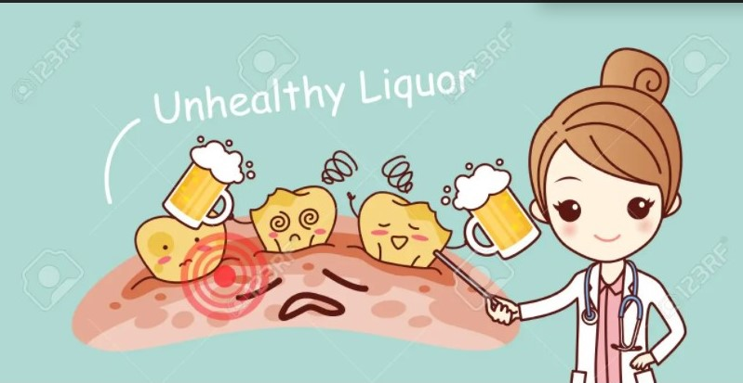
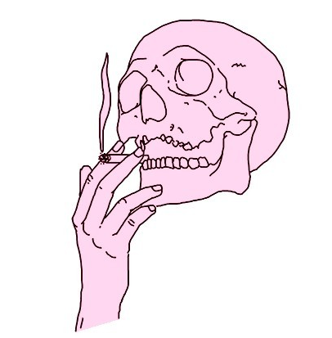
Səbəblər
Eritroplakiyanın bilinməyən bir səbəbi var, lakin tədqiqatçılar bunun skuamöz hüceyrəli karsinomanın səbəblərinə oxşar olduğunu güman edirlər. Karsinoma eritroplakiyanın demək olar ki, 40%-də rast gəlinir.Daha çox 65-74 yaş arası yaşlı kişilərdə rast gəlinir. Bu, adətən siqaretlə əlaqələndirilir. Alkoqol və tütün istifadəsi risk faktorları kimi təsvir edilmişdir.

Slide 39
İşarələr və simptomlar
Eritroplaziya və eritroplakiya terminləri tez-tez sinonim kimi işlədilsə də, bəzi mənbələr onları fərqləndirərək, sonuncunun makula (düz), birincinin isə papulyar (qabığı) olduğunu bildirir.
Ağızda eritroplakiyanın ən çox rast gəlindiyi yerlər ağızın dibi, yanaq vestibül, dil və yumşaq damaqdır. O, yaxşı demarkasiya edilmiş sərhədləri olan qırmızı makula və ya lövhə kimi görünür.
Eritroplaziya qırtlaq mukozasında da baş verə bilər.
Tekstura yumşaq və məxmər kimi xarakterizə olunur. Eritroplakiya ilə birlikdə leykoplakiyanın bitişik sahəsi tapıla bilər.

Slide 40
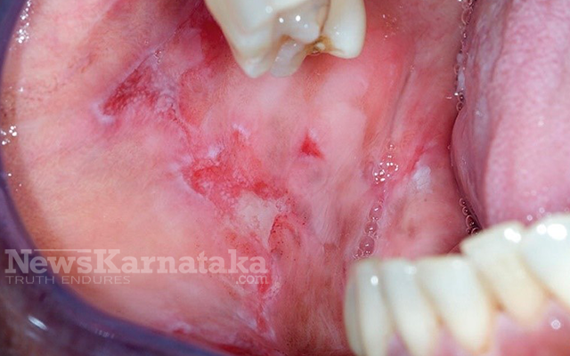
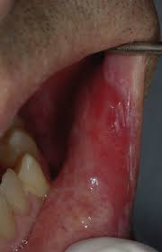
Ağızdakı qırmızı lezyonun diferensial diaqnozu Görünüşdə oxşar olan və eritroplakiya diaqnozu qoyulmazdan əvvəl istisna edilməli olan bir çox başqa şərtlər var. Bəzən lezyonun öz-özünə reqressiya edib-etmədiyini və ya başqa səbəbin tapıla biləcəyini görmək üçün diaqnoz iki həftəyə qədər təxirə salınır. Eritroplakiya tez-tez displaziya ilə əlaqələndirilir və buna görə də xərçəngdən əvvəlki bir lezyondur.

Slide 41
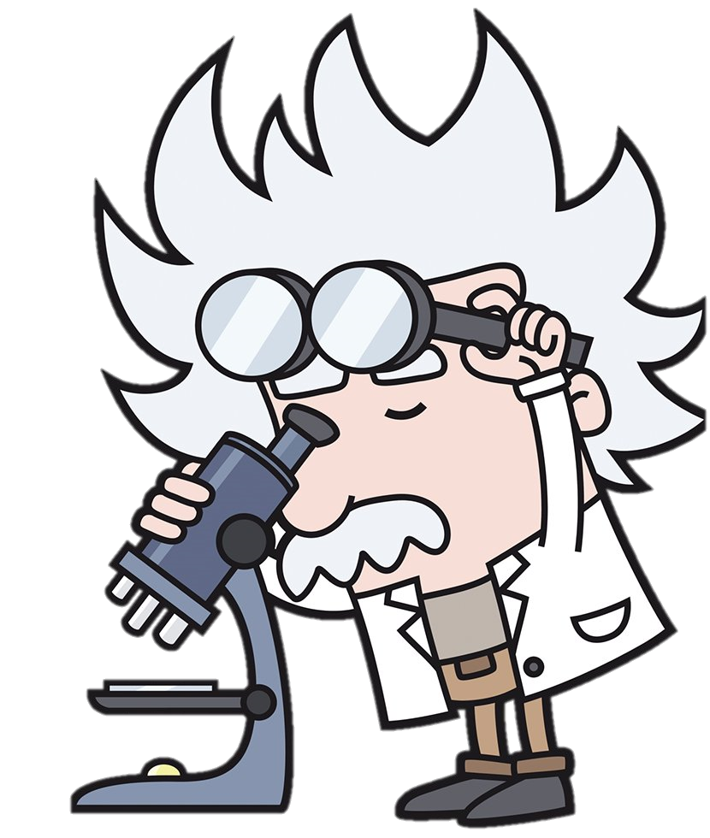
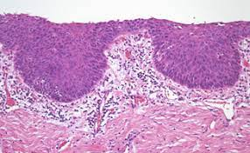
Biopsiya
Mikroskopik olaraq, toxuma 90% hallarda ağır epitelial displaziya, karsinoma-in-situ və ya invaziv skuamöz hüceyrəli karsinoma nümayiş etdirir. Keratin istehsalının olmaması və epitel hüceyrələrinin sayının azalması var. Əsas damar strukturları toxuma tərəfindən daha az gizləndiyindən, klinik şəraitdə eritroplakiya qırmızı görünür.

Slide 42
Müalicə
Müalicə displaziyanın dərəcəsini müəyyən etmək üçün lezyonun biopsiyasını əhatə edir. Bəzən biopsiyada tapılan histopatologiyadan asılı olaraq lezyonun tam kəsilməsi məsləhət görülür. Hətta bu hallarda eritroplakiyanın təkrarlanması tez-tez baş verir və buna görə də uzunmüddətli monitorinq tələb olunur.

Slide 43
Canser

Slide 44
Leykoplakiya
Eritroplakiya
Oral liken planus
Müəyyən eritematoz komponentə malik olması istisna olmaqla, leykoplakiya-ya bənzəyir.
Ağız xərçəngi
Ən çox krujevalı leykoplakiya şəklində özünü göstərir, lakin eroziv ola bilər; qəti diaqnoz biopsiya tələb edir.
Erkən lezyonlar leykoplakiya və ya eritroplakiya kimi görünür; daha inkişaf etmiş lezyonlar daha böyük olacaq, dilin içərisinə invaziyası ilə kütləvi lezyon palpasiya olunur. Xoralar mövcud ola bilər
Ağız boşluğunun selikli qişasının hiperkeratozu; xroniki prosesdir. Selikli qişanın səthini sürtməklə aradan qaldırıla bilməyən ağ lezyon

Slide 45
Papillomatoz
Ağız boşluğu selikli qişasında məməyəbənzər artmalarla xarakterizə olunur. Bu artmaların səthi bəzən xoralaşır. Əksər hallarda leykokeratozun sürətlənməsi nəticəsində inkişaf edir və leykokeratoz güclü inkişaf etdikdə papillomatoz artmaların səthi ağımtıl rəng alır. Zədə sahəsində çox vaxt iltihabi proses inkişaf edir.
Keratoakantoma
Ağız boşluğu selikli qişası səthindən yuxarı qalxan, bərk konsistensiyalı, girdə formalı, mərkəzi çökək və buynuz kütlə ilə dolu şiş görünüşünə malik olması ilə xarakterizə edilir.

